Slide 1
Математические представления.
«Соотнесение количества предметов с цифрой».
Аракелян Гоар Спартаковна.
Государственное бюджетное учреждение Калининградской области общеобразовательная организация для обучающихся, воспитанников с ограниченными возможностями здоровья
«Школа – интернат № 1»

Slide 2
Прозвенел звонок,
Начинается урок.
Наши ушки на макушке.
Глазки шире открываем,
Слушаем и запоминаем.
Ни минуты не теряем.

Slide 3
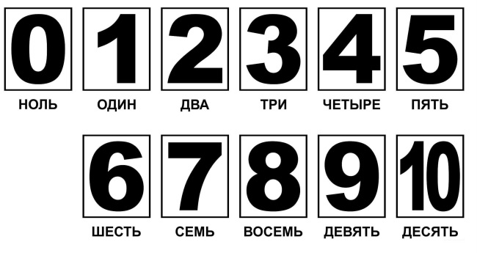
Прямой и обратный счёт

Slide 4
Задание «Восстанови ряд»

Slide 5
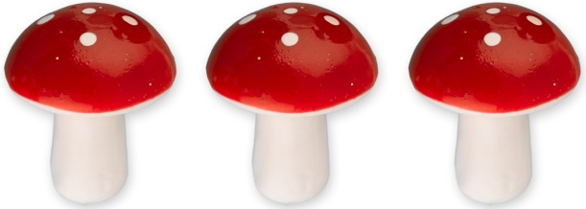
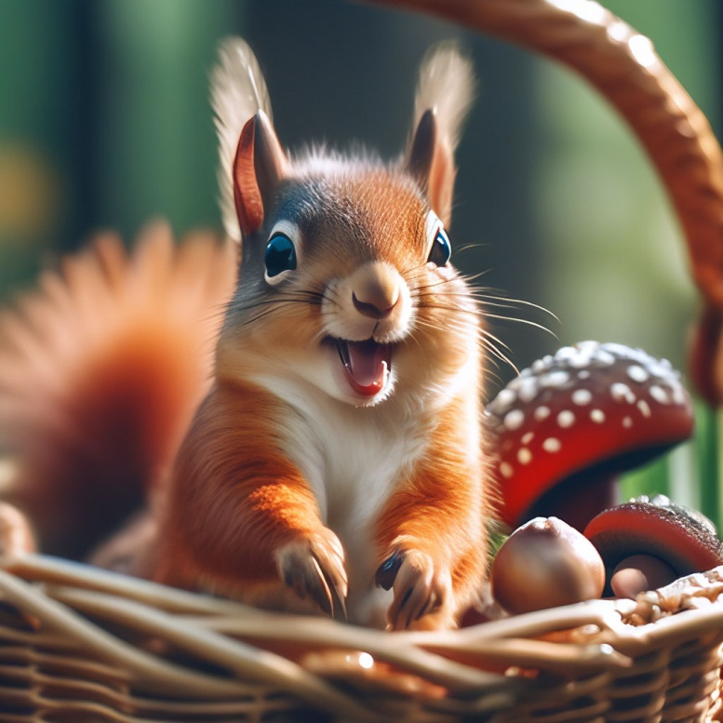
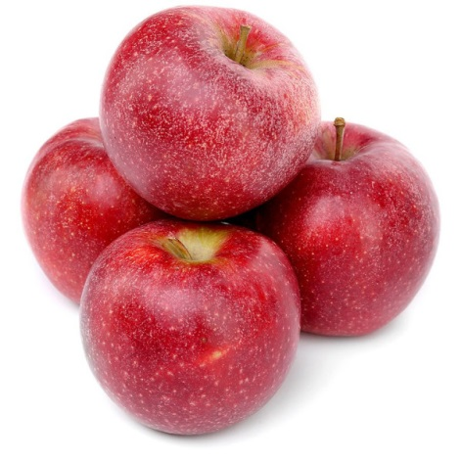
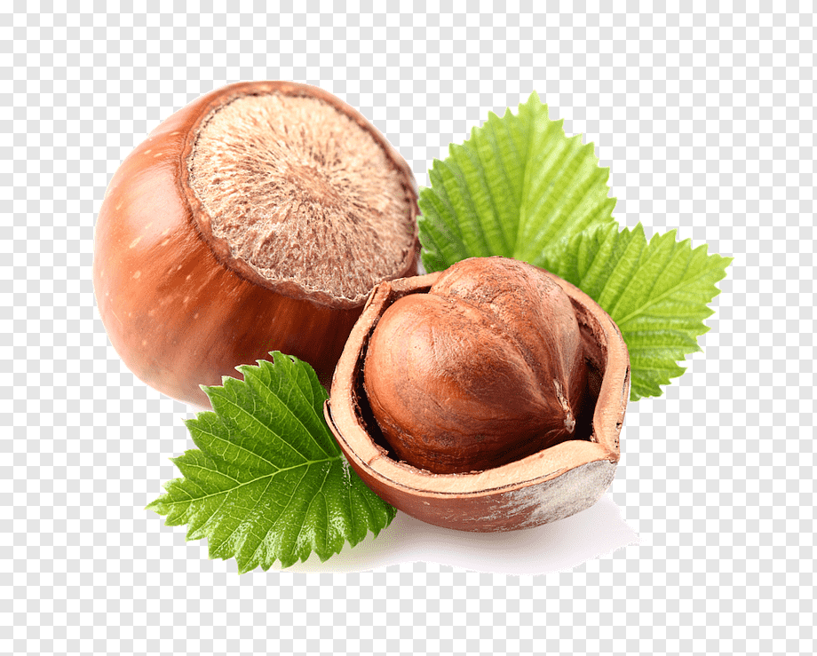
Поможем белочке сосчитать предметы в корзине

Slide 6
Пальчиковая гимнастика
Дружба.
Дружат в нашем классе Пальцы обеих рук ритмично
Девочки и мальчики. Соединить в замок.
Маленькие пальчики, Пошевелить пальчиками.
1, 2, 3, 4, 5. Пальцы обеих рук касаются друг друга.
1, 2, 3, 4, 5. Поочередное касание пальцев.
Мы закончили считать. Руки вниз, встряхнуть руками.

Slide 7
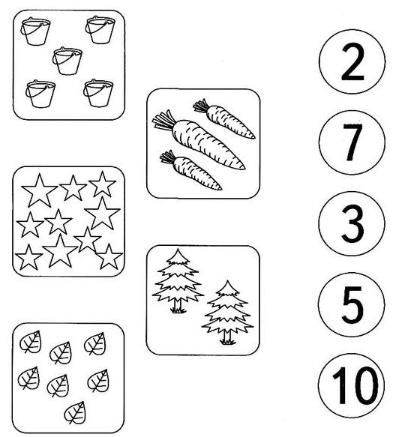
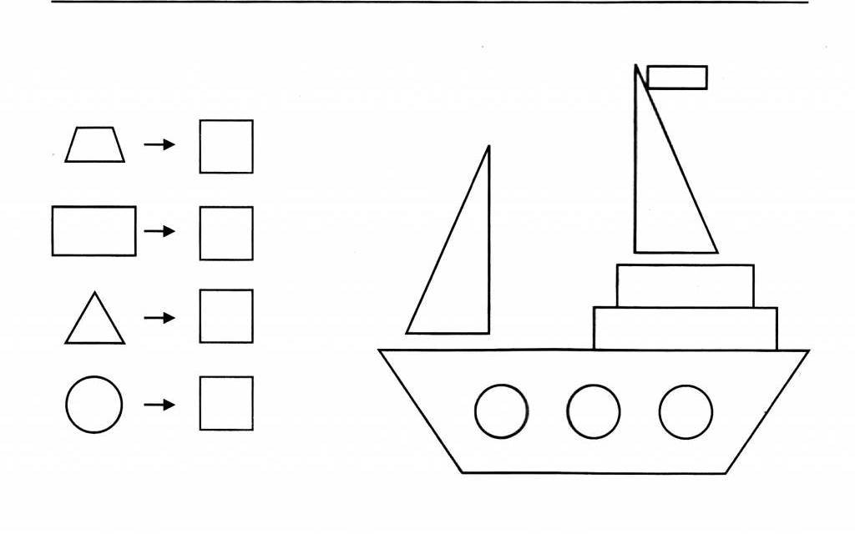
Задание «Соотнеси количество предметов с цифрой».
Задание «Посчитай геометрические фигуры, из которых состоит кораблик и запиши цифрой».

Slide 8
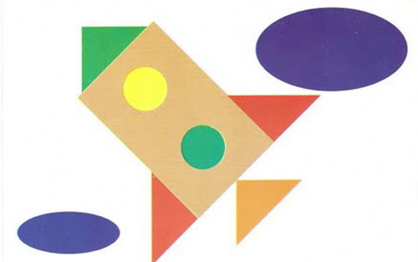
Составь ракету из геометрических фигур
Соотнеси количество геометрических фигур с цифрой

Slide 9
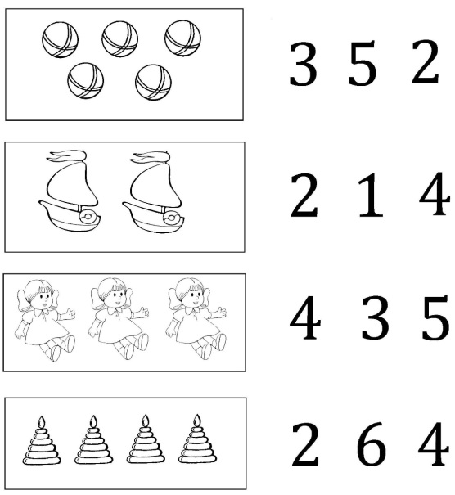
Домашнее задание

Slide 10
Спасибо за внимание!!!

